Slide 2
ИОМы
Реализация целевой модели наставничества в МБОУ Гимназия с. Кушнаренково

Slide 3
ИОМы

Slide 5
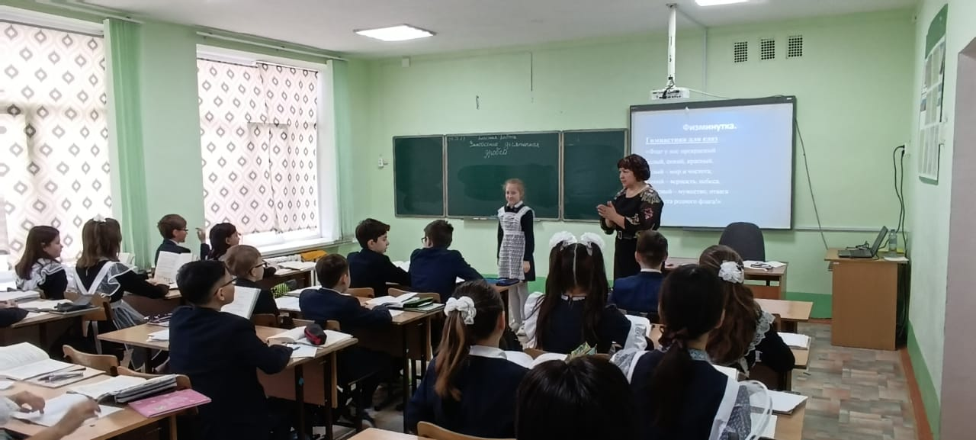
ИОМы
Муниципальный семинар по теме «Реализация модели наставничества в МБОУ Гимназия с. Кушнаренково»
Урок
Открытй урок математики учителя-наставника
Салемгареевой Гузель Алифовны

Slide 6
ИОМы
Муниципальный семинар по теме «Реализация модели наставничества в МБОУ Гимназия с. Кушнаренково»
Открытый урок русского языка учителя-наставника
Галяутдиновой Э.Н.

Slide 7
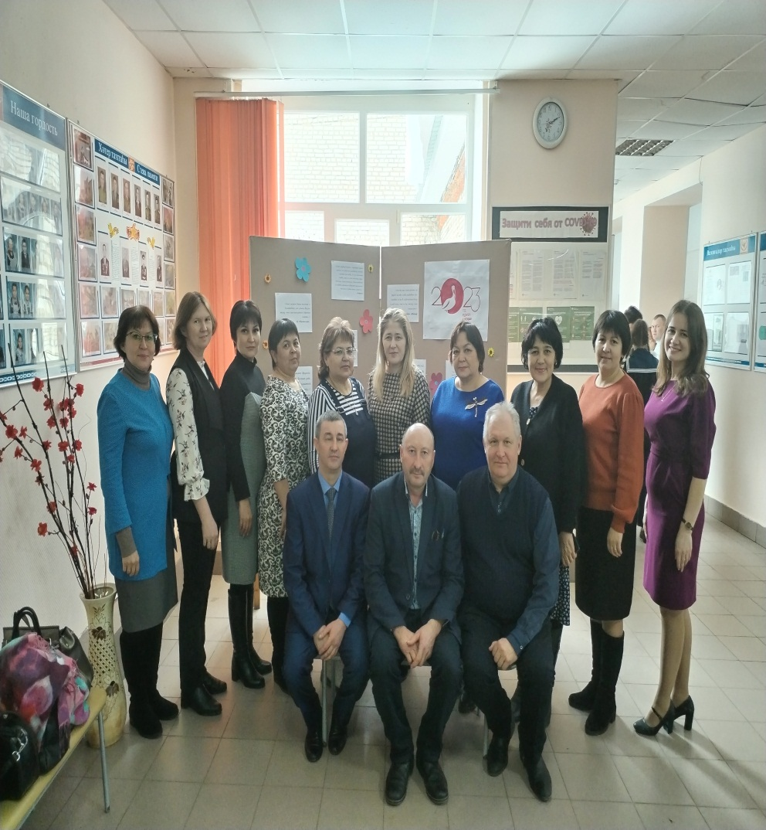
ИОМы
Муниципальный семинар по теме «Реализация модели наставничества в МБОУ Гимназия с. Кушнаренково»

Slide 8
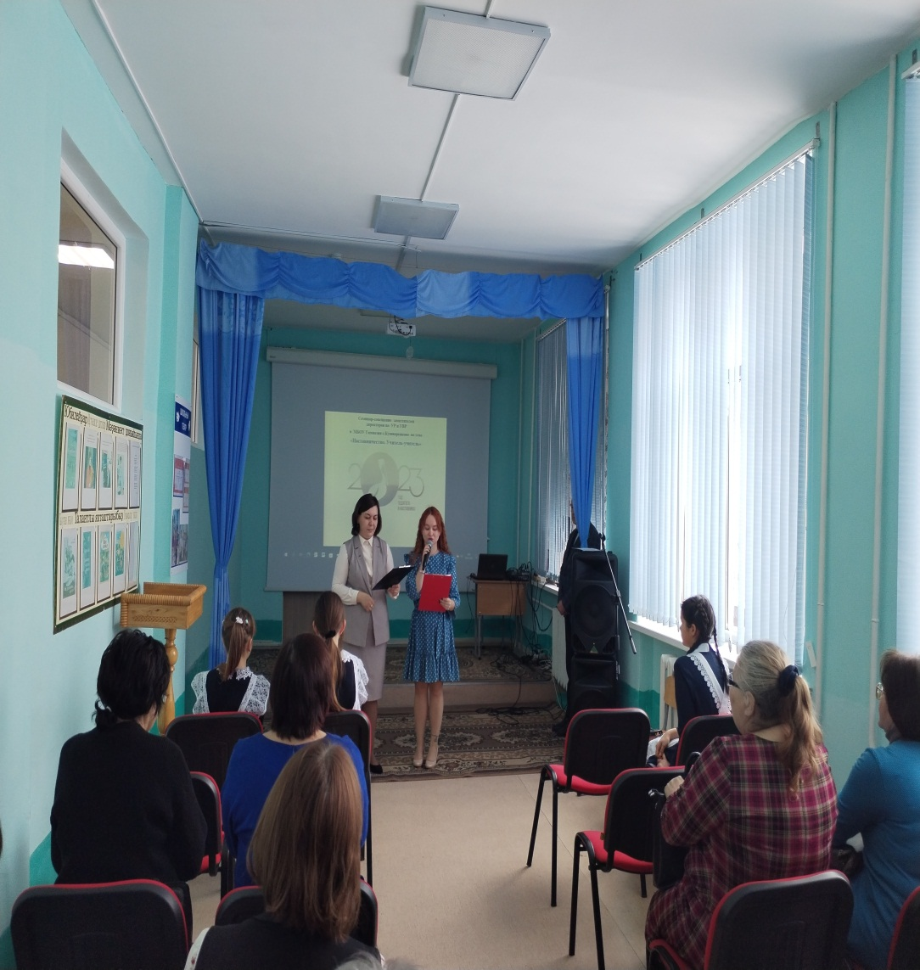
ИОМы
Муниципальный семинар по теме «Реализация модели наставничества в МБОУ Гимназия с. Кушнаренково»

Slide 9
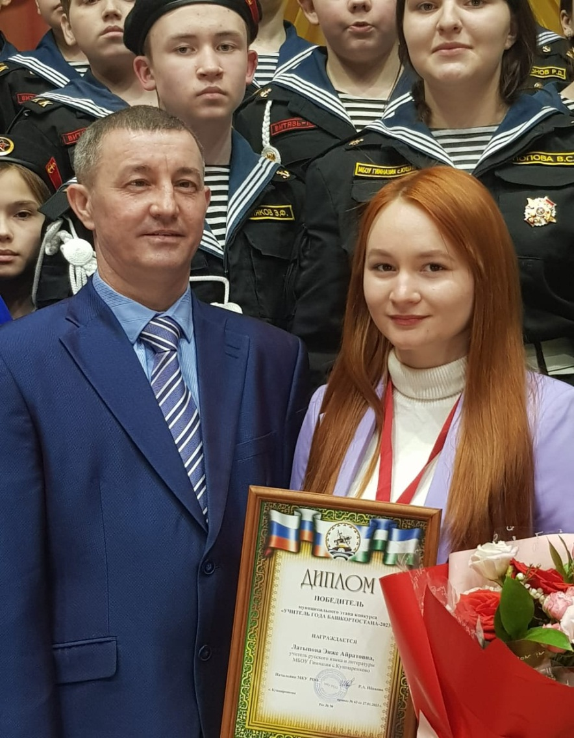
ИОМы
Участие в профессиональном конкурсе «Учитель года -2023»

Slide 10
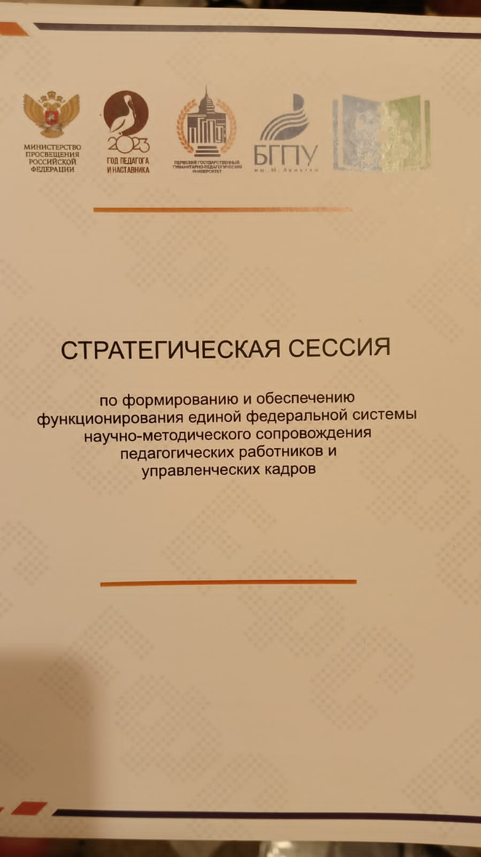
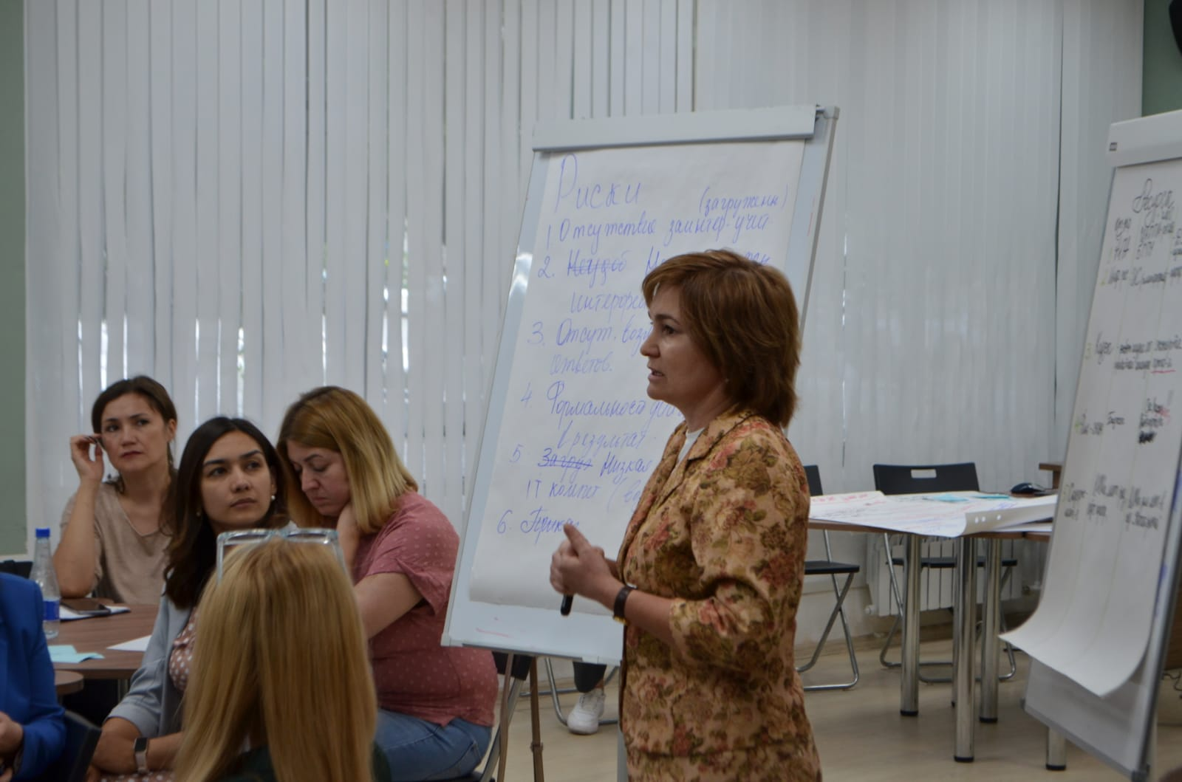
ИОМы
Наставники МБОУ Гимназия с. Кушнаренково
Мустафина Гульназ Камилевна, Отличник образования РБ, Почетный работник сферы образования РФ

Slide 11
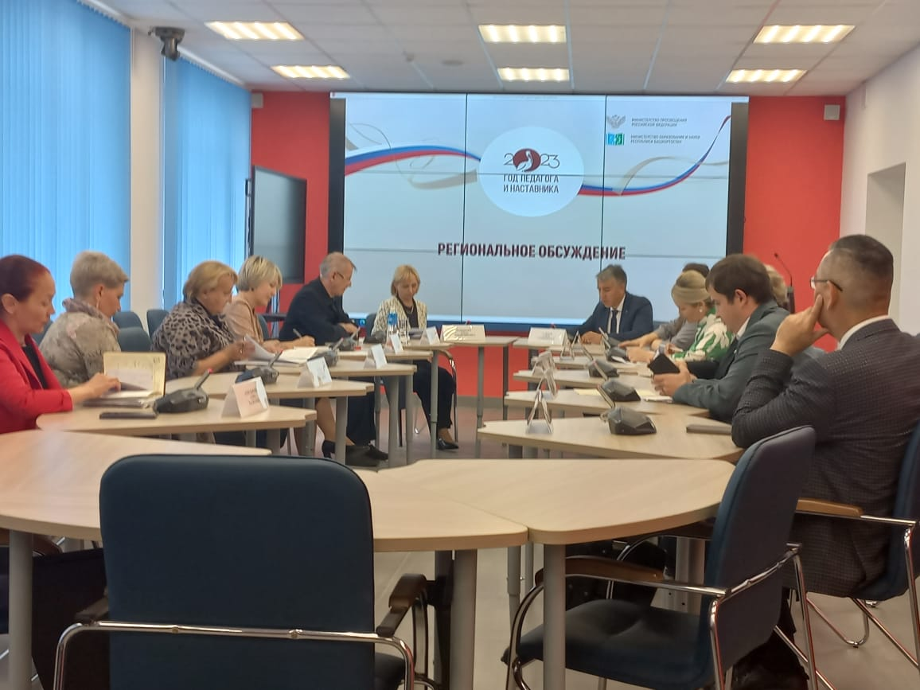
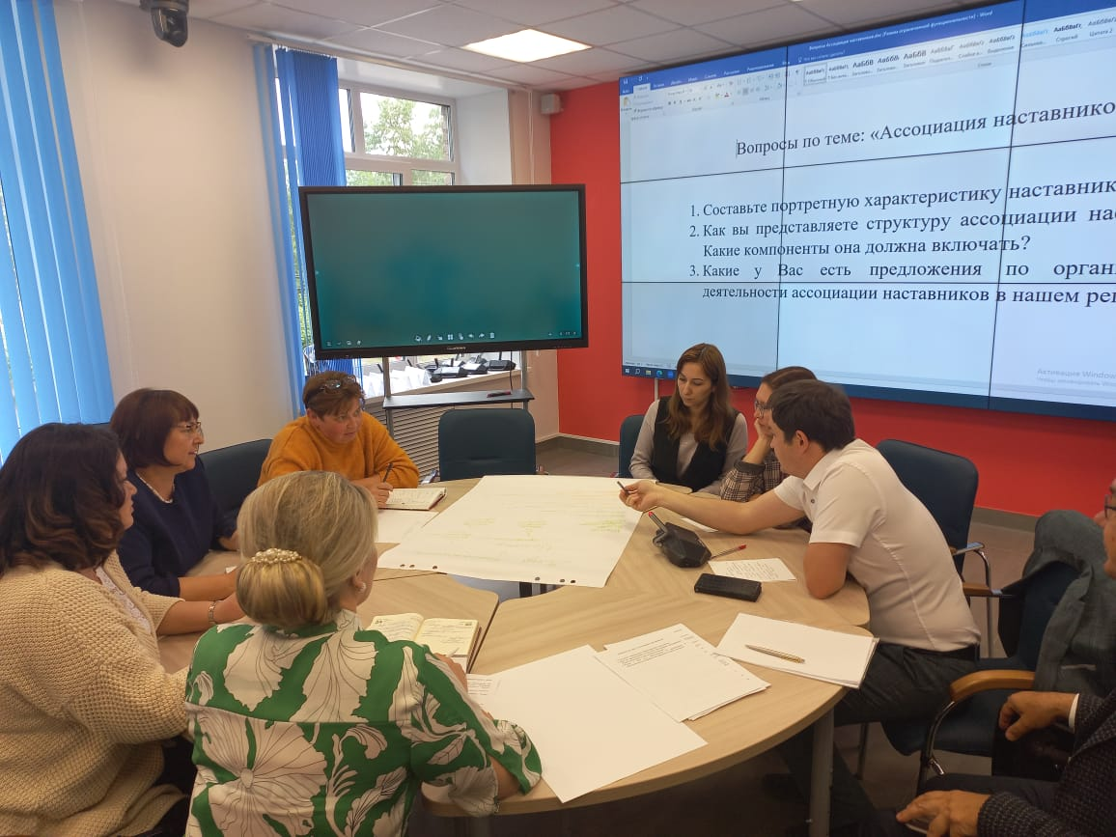
ИОМы
Региональное обсуждение по теме «Мотивация труда наставника»
Салемгареева Гузель Алифовна - Отличник образования РБ

Slide 12
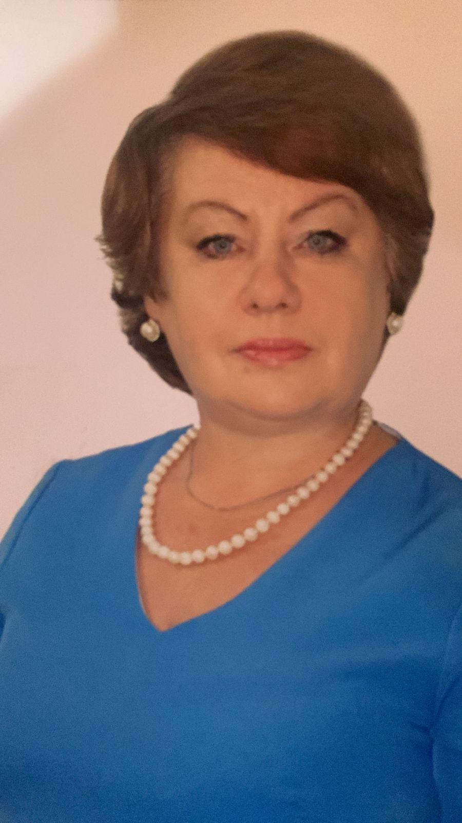
ИОМы
Салытова Ирина Леонидовна – Отличник образования РБ,Заслуженный учитель Республики Башкортостан.

Slide 13
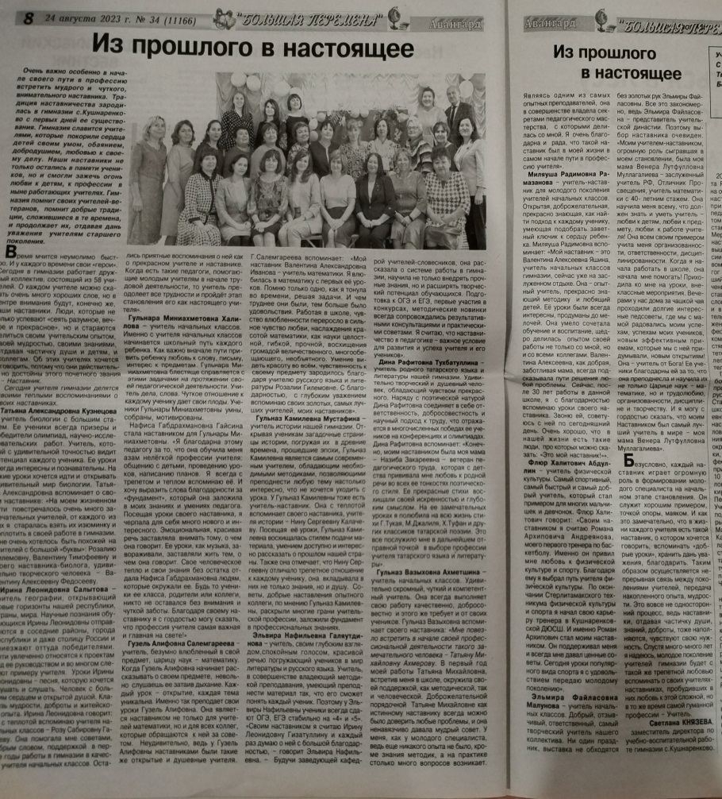
ИОМы

